Slide 1
Технологические аспекты проведения сочинения (изложения) в 2015-2016 гг.
Старший научный сотрудник одела оценки качества образования Ковина Елена Борисовна

Slide 2
Лица, привлекаемые к организации и проведению
руководитель ОО;
технические специалисты;
члены комиссии, участвующие в организации и проведении (не менее двух человека на одну аудиторию);
дежурные, контролирующие соблюдение порядка;
члены (эксперты) комиссии, участвующие в проверке;
ответственное лицо, уполномоченное руководителем ОО, которое переносит результаты проверки из копий БР в оригинал
медицинские работники;
ассистенты для детей с ОВЗ;

Slide 3
Материалы, регламентирующие проведение сочинения (изложения)
Методические рекомендации:
  по подготовке и проведению для ОО
  по подготовке для участников
  для экспертов
Технический регламент проведения

Slide 4
Материалы, регламентирующие проведение сочинения (изложения)
  Образцы бланков (Рекомендациям по организации и проведению для ОИВ):
  Приложение 1.
  Приложение 1.1.
Формы ‒ Приложение 2. к Рекомендациям по организации и проведению для ОИВ

Slide 5

Технический регламент проведения итогового сочинения (изложения)
Не позднее чем за день до проведения технический специалист ОО печатает бланки, отчетные формы
В день проведения сочинения в 9:45 скачивает с информационных ресурсов темы сочинений, распечатывает их в необходимом количестве (один экземпляр на аудиторию или каждому участнику)
Просили не трогать сайт ФИПИ качать с kraioko.perm.ru либо мы вышлем по электронной почте

Slide 6
Информационные ресурсы для получения тем сочинения
Сайты:
ФИПИ http://fipi.ru/
Министерства образования и науки Пермского края http://minobr.permkrai.ru/
Региональной оценки качества образования http://kraioko.perm.ru/
Электронная почта
Просили не трогать сайт ФИПИ качать с kraioko.perm.ru либо мы вышлем по электронной почте

Slide 7
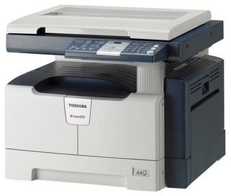
Технический регламент проведения итогового сочинения (изложения)
После окончания проведения сочинения тех. специалист получает от руководителя ОО бланки участников и копирует их.
Руководитель ОО:
  передает копии бланков в экспертную комиссию ОО;
  организует хранение оригиналов бланков сочинения (сейф).

Slide 8
Технический регламент проведения итогового сочинения (изложения)
Эксперты комиссии ОО осуществляют проверку сочинения, заполняют копии бланков регистрации
Передают руководителю ОО проверенные копии бланков
Ответственное лицо, уполномоченное руководителем ОО, переносит результаты проверки из копий бланков регистрации в оригиналы бланков регистрации

Slide 9
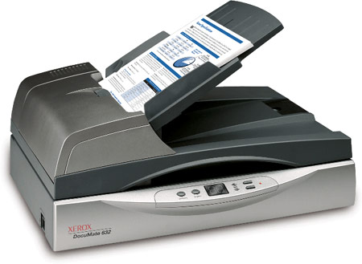
Технический регламент проведения итогового сочинения (изложения)
Технический специалист сканирует:
  оригиналы бланков, используя специализированное ПО
  (ПО размещается на сайте http://kraioko.perm.ru/ege/composition/)
  ведомости коррекции (стандартным ПО Windows)
Файлы передаются на внешнем носителе в отдел образования.

Slide 10
Расходные материалы для ОО
Картридж для лазерного принтера.
Тонер для копировального аппарата.
Внешний носитель (для передачи изображений из ОО в отдел образования).
Бумага «Премиум» класс А:
  бланк регистрации – 1 лист;
  бланк записи – 4 листа ( количество можно устанавливать);
  дополнительный бланк записи (в случае нехватки места) – 2 листа.
  Количество листов х 2.
  Максимально – 14 листов на 1 участника + черновик

Slide 11
График предоставления информации
Дата | Наименование задачи
02.12.2015 | Проведение сочинения (изложения)
до 06.12.2015 | Проверка сочинения (изложения) и внесение информации в бланк регистрации в ОО, сканирование бланков
07.12.2015 | Передача файлов в отдел образования

Slide 12
Печать бланков
Осуществляется через программу «Планирование ГИА(ЕГЭ)» раздел Отчеты, отчет ИС-10;
Печатаются односторонние бланки (обратная сторона бланка пустая);
Программа используется на все даты сочинения (декабрь, февраль, май)

Slide 13
Макеты бланков

Slide 14
5 9
0 2 0 0 0 4
1 1 В
0 2 0 0 0 4
1
0 2
1 2
1 5
3978300017
2 0
С О Ч И Н Е Н И Е
2 1 4
2
КОД образовательной организации = Месту проведения
КОД ВИДА РАБОТ: 20 – Сочинение; 21 – Изложение
Количество бланков записи заполняется членом комиссии после завершения сочинения
3978300017
КОД РАБОТЫ – одинаковый на всех бланках. Впечатывается при печати бланков

Slide 15
Бланк регистрации

Slide 16
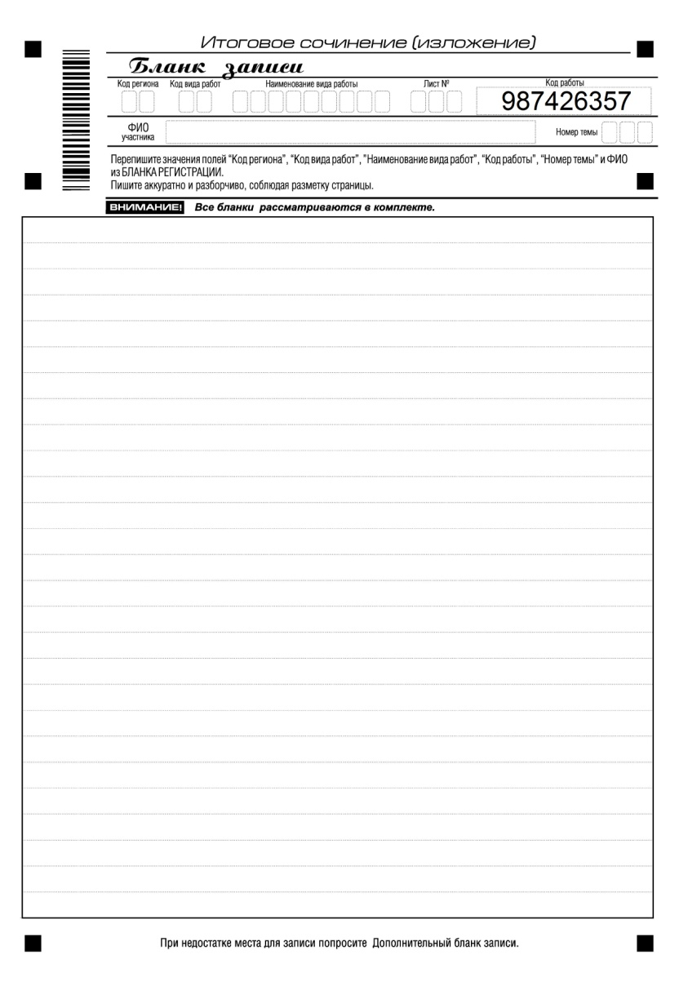
Бланк записи
Разлинованный бланк для написания текста сочинения (изложения).
Содержит обязательные машиночитаемые поля для заполнения.

Slide 17
Бланк записи
5 9
2 0
С О Ч И Н Е Н И Е
1
Иванов В.С.
2 1 4
3978300017
Номер темы должен быть написан на всех бланках и совпадать.
ФИО – письменными буквами.
Участник пишет только на разлинованной области.
На оставшемся месте в бланках записи член комиссии ставит Z.

Slide 18
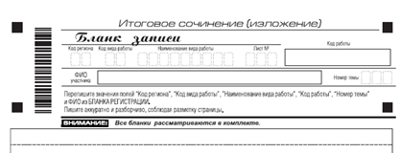
Дополнительный бланк записи
Выдается участнику в случае нехватки места планируемых бланков записи. Не имеет впечатанного кода работы.
Печатается из программы по мере необходимости.
Код работы переносится организатором из основных бланков записи.
3978300017

Slide 19
Завершение процедуры сочинения (изложения)
Член комиссии:
принимает от участника бланки
в присутствии участника заполняет в бланке регистрации поле «Количество бланков записи».
Бланк регистрации не считается!!!
ставит Z на полях бланков записи, оставшихся незаполненными
заполняет форму ИС-05.
Участник расписывается в форме, проверяя правильность заполненной информации.

Slide 20
Завершение процедуры сочинения (изложения)
Член комиссии:
Складывает последовательно бланки участников (регистрационный бланк, бланк записи лист 1, бланк записи лист 2 и т.д.)
Упаковывает бланки в конверты. На конверте указывается номер кабинета.
Конверт с бланками, черновики, формы сдаются руководителю ОО

Slide 21
Организация проверки сочинения ( изложения)
После получения копий работ участников руководитель ОО передает их на проверку экспертной комиссии.
Эксперты перед осуществлением проверки по пяти критериям оценивания проверяют соблюдение участниками итогового сочинения (изложения) требований:
«Объем сочинения (изложения)»
«Самостоятельность написания итогового сочинения (изложения)».

Slide 22
Заполнение поля «Требование к сочинению (изложения)»
Требование 1. Объем сочинения
Если в сочинении менее 250 слов, а в изложении менее 150 слов (в подсчёт включаются все слова, в том числе и служебные), то сочинение (изложение) не проверяется по критериям.
Эксперт выставляет «незачет» за невыполнение
требования № 1.
В клетки по всем пяти критериям оценивания выставляется «незачет».
В поле «Результат проверки сочинения ставится «незачет»»

Slide 23
Требование 1. Объем сочинения
сочинение менее 250 слов, изложение менее 150 слов

Slide 24
Требование 2. Самостоятельность написания
Итоговое сочинение - не допускается списывание сочинения из какого-либо источника (работа другого участника, чужой текст, опубликованный в бумажном и (или) электронном виде и др.).
Допускается прямое или косвенное цитирование с обязательной ссылкой на источник (ссылка дается в свободной форме). Объем цитирования не должен превышать собственный текст участника.

Slide 25
Требование 2. Самостоятельность написания
Если сочинение признано экспертом несамостоятельным, то сочинение не проверяется по критериям.
Эксперт выставляет «незачет» за невыполнение требования № 2.
В клетки по всем пяти критериям оценивания выставляется «незачет».
В поле «Результат проверки сочинения (изложения) ставится «незачет».

Slide 26
Требование 2. Самостоятельность написания

Slide 27
Соблюдение требований №1 и №2
эксперт комиссии выставляет «зачет» за выполнение требования № 1 и требования № 2.
Указанные сочинения (изложения) оценивается по пяти критериям.
Для каждого критерия должно быть помечено
только одно поле – либо «Зачет» либо «Незачет».

Slide 28
Заполнение поля «Результаты оценивания сочинения (изложения)»
Если по критерию № 1 «незачет», то сочинение по критериям № 2- № 5 не проверяется. По всем критериям выставляется «незачет». Результат «незачет»

Slide 29
Заполнение поля «Результаты оценивания сочинения (изложения)»
Если по критерию по критерию № 1 выставлен
«зачет», а по критерию № 2 выставлен «незачет», то в клетки по критериям оценивания № 3- № 5 выставляется «незачет».

Slide 30
Заполнение оригиналов бланков сочинения
Копии бланков сочинения экспертная комиссия передает ответственному лицу, которое переносит результаты проверки по пяти критериям оценивания и оценки («зачет»/ «незачет») из копий бланков регистрации в оригиналы бланков регистрации участников.
При переносе важно соблюдать порядок следования бланков в пакете (рег. бланк, бланк записи №1, бланк записи № 2 и т.д.)

Slide 31
Заполнение оригиналов бланков сочинения
Форма ИС-06 Протокол проверки итогового сочинения (изложения)
Форма заполняется для учета работы эксперта.

Slide 32
Сканирование бланков сочинения
Осуществляется специализированным ABBYY TestReader 5.5 − Станция удаленного сканирования.
При сканировании важно:
установить настройки сканера:
Разрешение сканирования – 300 dpi
Область сканирования – А4
Вид изображения – черно- белое (Black & White).
Яркость и контрастность – установите среднее значения. В некоторых случаях значения яркости и контрастности необходимо подбирать в зависимости от сканера

Slide 33
Сканирование бланков сочинения
Печать | Сканирование

Slide 34
Сканирование бланков сочинения
Сканирование по аудиториям.
1 аудитория = 1 файл
Имя файла
Код ОО_номер кабинета_2015.12.02_Сочинение__Sochinenie.tiff
Код ОО_номер кабинета_2015.12.02_Изложение__Sochinenie.tiff
Имя файла нельзя менять
Файлы из ОО передаются на внешних носителях в отдел образования. Специалист отдела образования проверяет количество файлов и качество отсканированных бланков.

Slide 35
Выдача результатов
После обработки бланков в РЦОИ специалист отдела образования получает файлы с результатамиполучает файл с результатами.
Эти результаты утверждаются Министерством образования и являются официальными.
Файл на выверки результатов сочинения. С просьбой объяснить, почему отсутствуют результат.

Slide 36
Сайт региональной системы оценки качества образования
ЕГЭ – Итоговое сочинение
Сайт Федерального центра тестирования
http://www.rustest.ru
Раздел ГИА – Технологические решения

Slide 37
Спасибо за внимание

